Slide 1
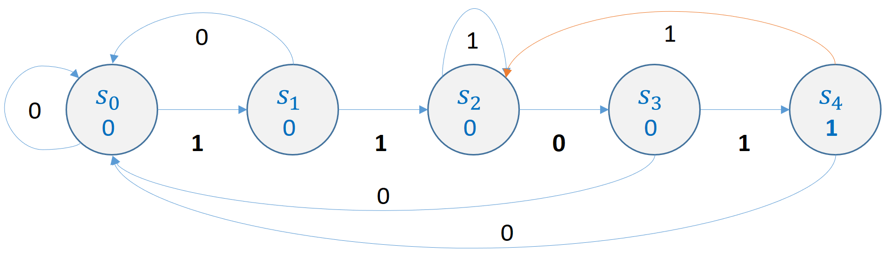



例 11：有限状态机 FSM
SystemVerilog
xgsun@fudan.edu.cn 2017-10

Slide 2











有限状态机 FSM
经典状态机
$$clk$$
$$clear$$
组合逻辑
$$s(t+1)$$
状态
寄存器
$$s(t)$$
现态
$$x(t)$$
次态
当前输入
$$z(t)$$
当前输出
摩尔状态机
$$clear$$
$$clk$$
组合逻辑1
$$s(t+1)$$
状态
寄存器
$$s(t)$$
组合逻辑2
$$z(t)$$
$$x(t)$$
次态
现态
当前输出
当前输入
输出$z(t)$ 仅取决于：现态$s(t)$
米里状态机
$$clk$$
$$clear$$
组合逻辑1
$$s(t+1)$$
状态
寄存器
$$s(t)$$
组合逻辑2
$$z(t)$$
$$x(t)$$
现态
当前输入
次态
当前输出
输出$z(t)$ 取决于：现态$s(t)$ + 当前输入$x(t)$

Slide 3

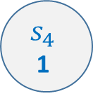
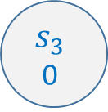
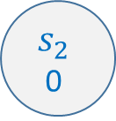

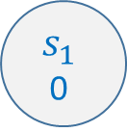



1101序列检测器：状态机
摩尔状态机
0
1
1
$$s_{0}$$
0
$$s_{1}$$
0
$$s_{2}$$
0
$$s_{3}$$
0
$$s_{4}$$
1
0
1
1
0
1
0
0
1/1
米里状态机
0/0
1/0
$$s_{0}$$
$$s_{1}$$
$$s_{2}$$
$$s_{3}$$
0/0
1/0
1/0
0/0
0/0
Notes:
摩尔状态机：输出仅取决与现在状态，（与当前输入无关），因此状态内包含当前状态下的输出
摩尔状态机的S4还可以转到S1，如果不允许序列位重叠使用

Slide 4
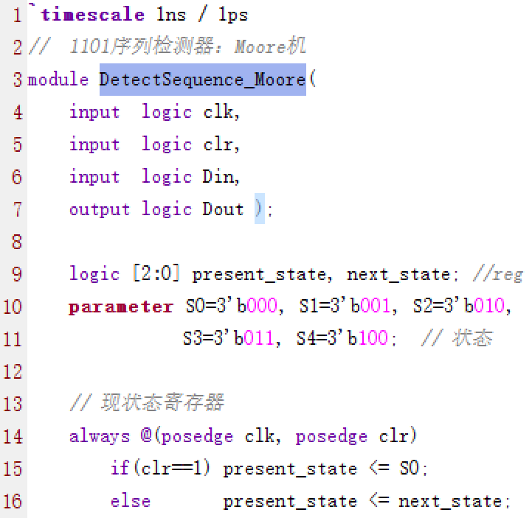
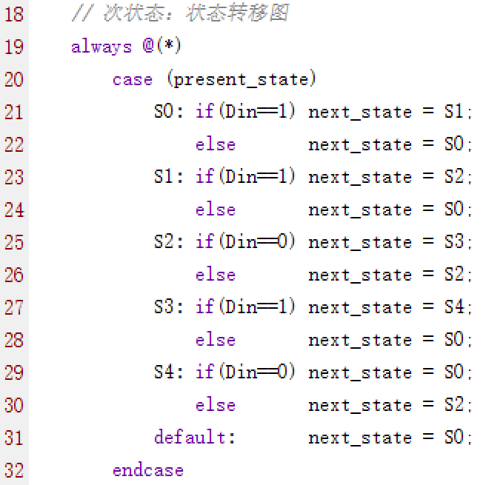
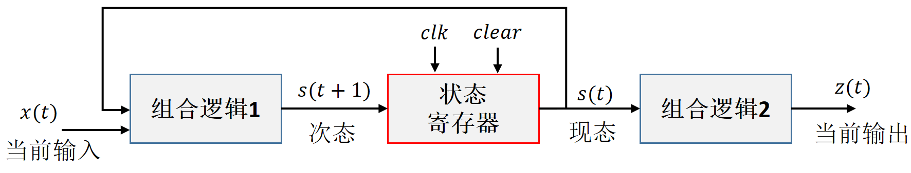
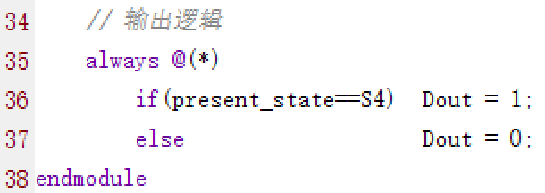
1101序列检测器（Moore）
Example60_FSM
组合逻辑1
②
状态寄存器
①
组合逻辑2
③
Notes:
Verilog HDL共有19种数据类型，最基本的有4种：
变量：wire、reg (寄存器型)
常量：数字、参数(parameter)
parameter：用来定义常量，即定义一个标识符代表一个常量。
(符号常量) 可提高程序的可读性和维护性。 作用域：作用于声明的那个文件。

Slide 5
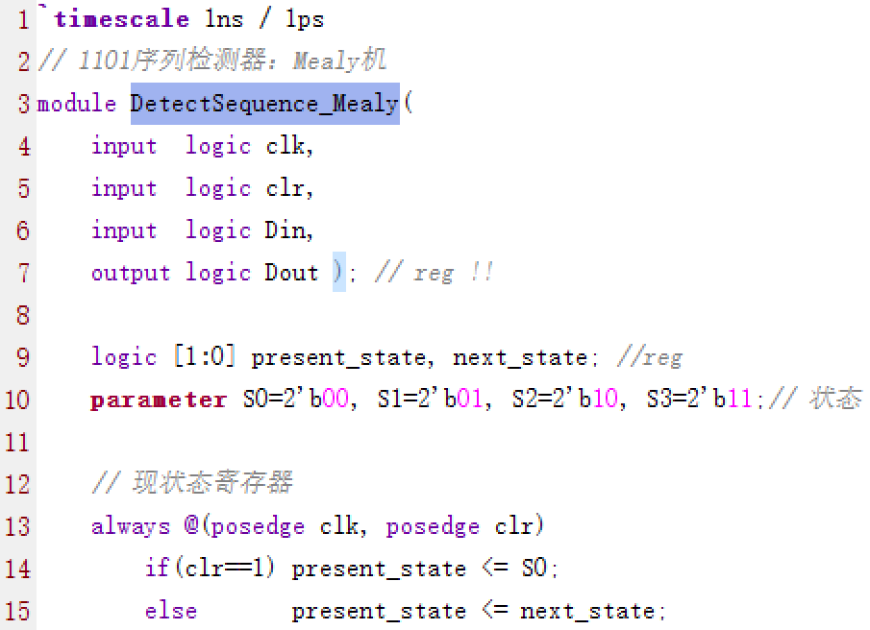
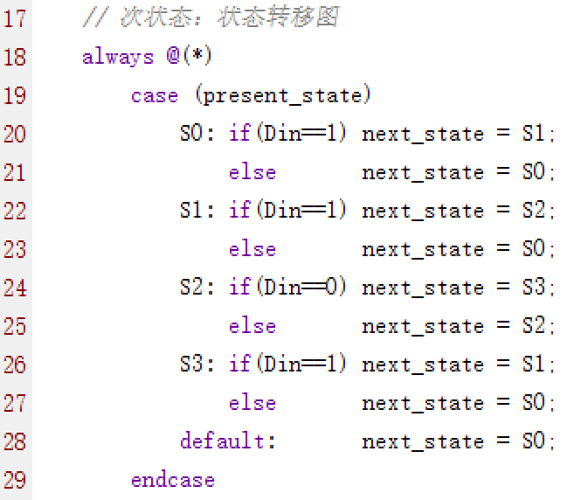
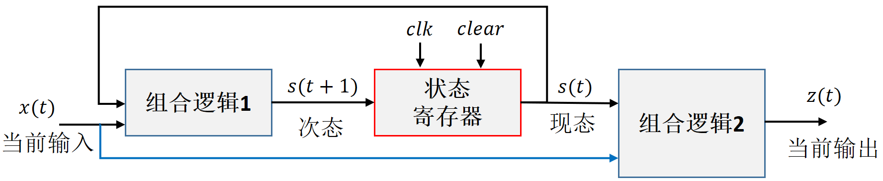
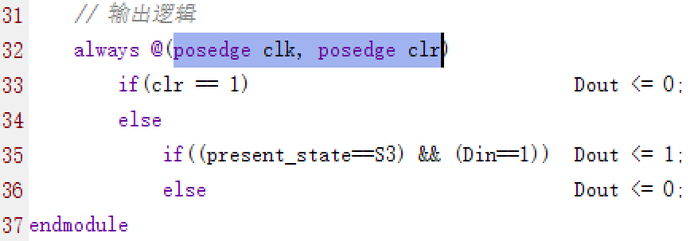
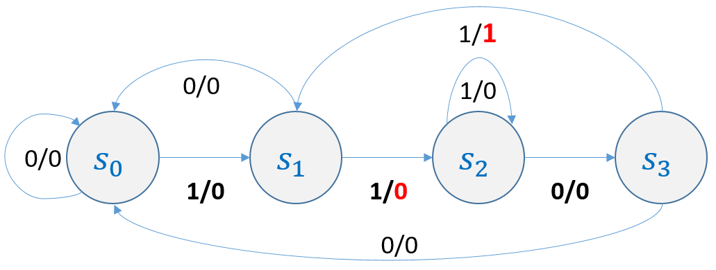

1101序列检测器（Mealy）
组合逻辑1
②
状态寄存器
①
组合逻辑2
③
$s_{3}$的输出Dout需要寄存
Notes:
Verilog HDL共有19种数据类型，最基本的有4种：
变量：wire、reg (寄存器型)
常量：数字、参数(parameter)
parameter：用来定义常量，即定义一个标识符代表一个常量。
(符号常量) 可提高程序的可读性和维护性。 作用域：作用于声明的那个文件。

Slide 6
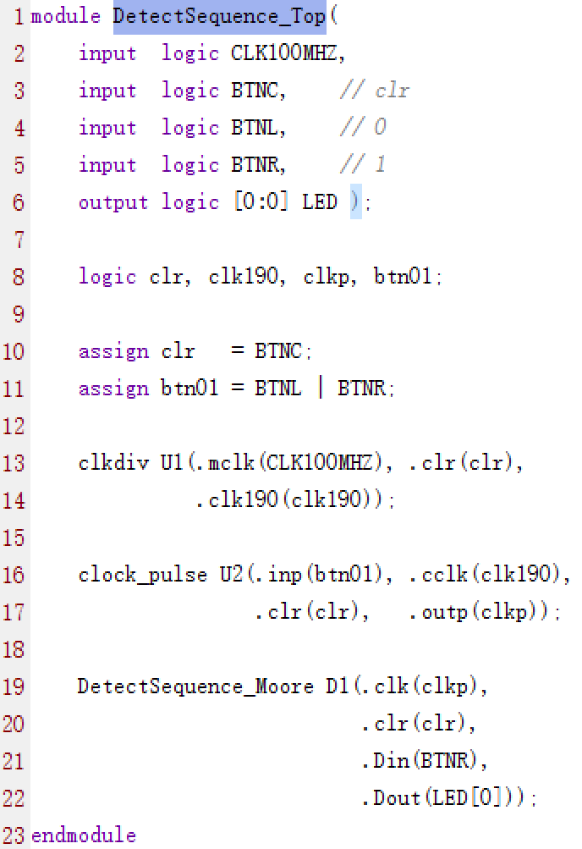
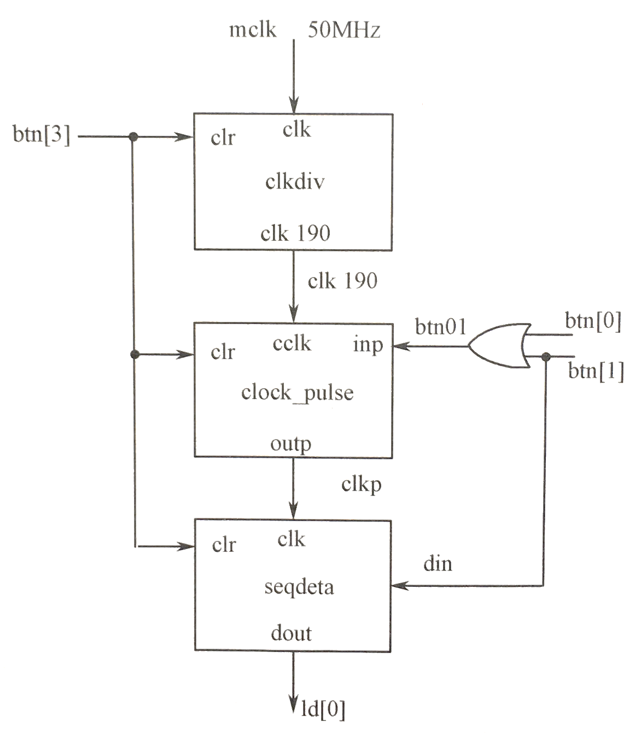
1101序列检测器：板级验证
Btn[1] / BTNR : 1
Btn[0] / BTNL : 0
Notes:
摩尔状态机：输出仅取决与现在状态，（与当前输入无关），因此状态内包含当前状态下的输出
摩尔状态机的S4还可以转到S1，如果不允许序列位重叠使用

Slide 7
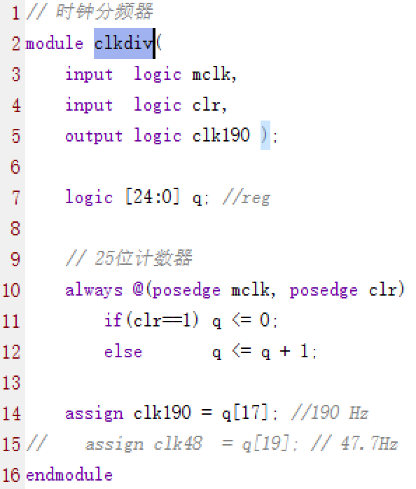
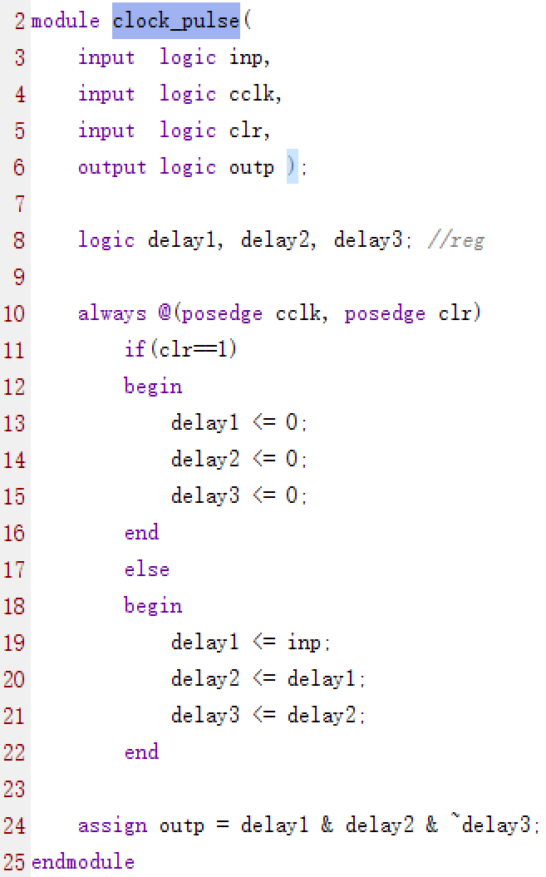
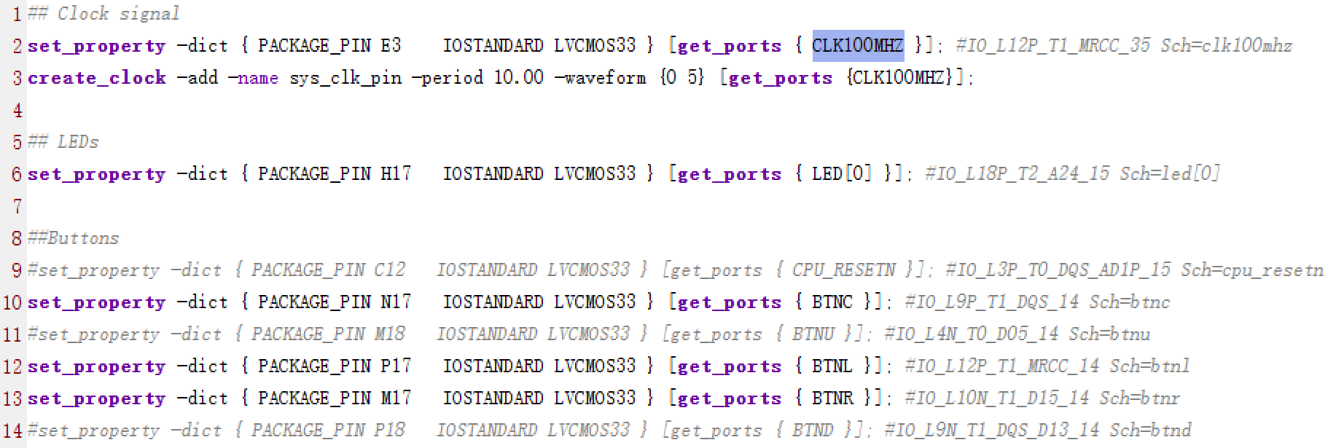
1101序列检测器：板级验证
时钟脉冲
Notes:
摩尔状态机：输出仅取决与现在状态，（与当前输入无关），因此状态内包含当前状态下的输出
摩尔状态机的S4还可以转到S1，如果不允许序列位重叠使用

Slide 8
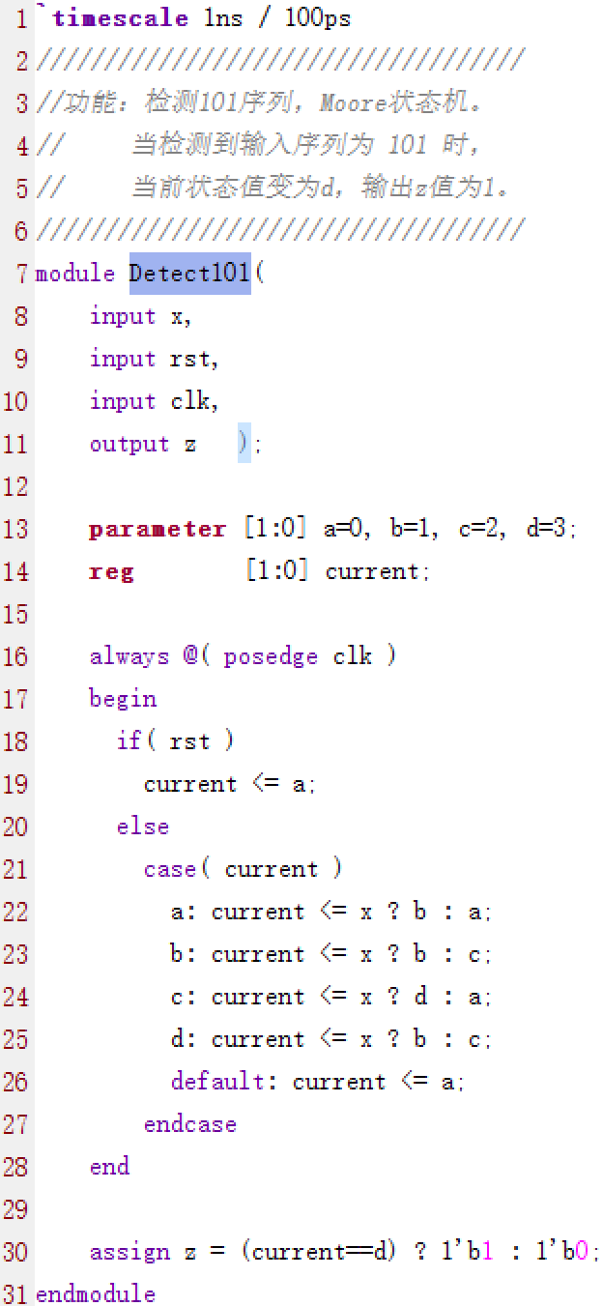
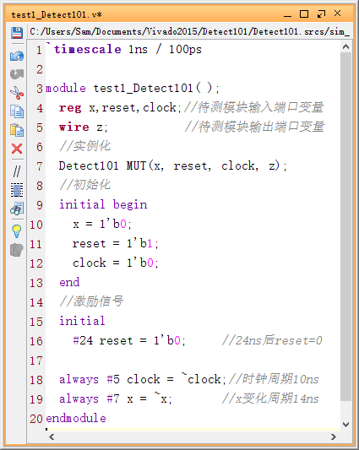
例1. 仿真Detect101.v
Detect101.v
仿真方案1
测试代码
a
1
b
0
c
1
d

Slide 9
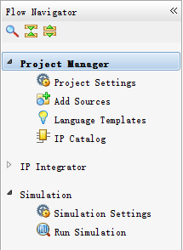
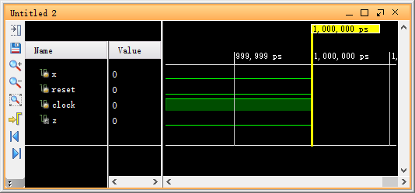
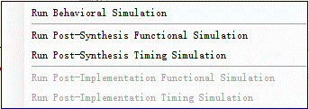
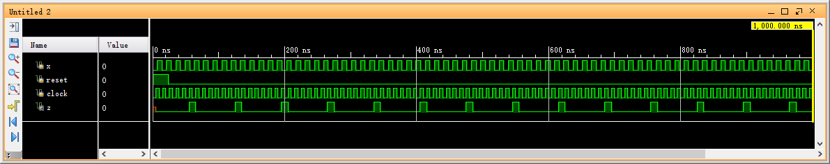
例1. 运行仿真、查看测试波形图
放大按钮
波形放大后

Slide 10
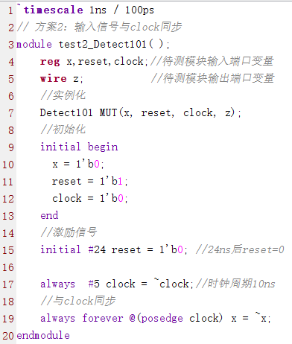
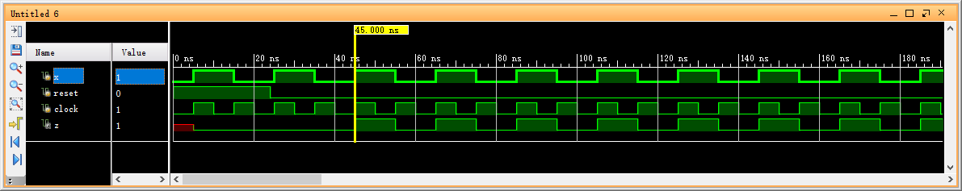
仿真方案2： 与时钟同步
用 forever 循环来重复执行操作

Slide 11
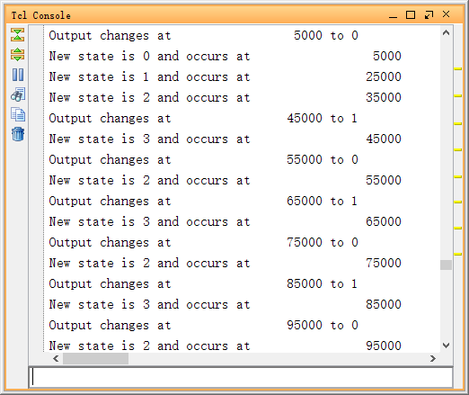
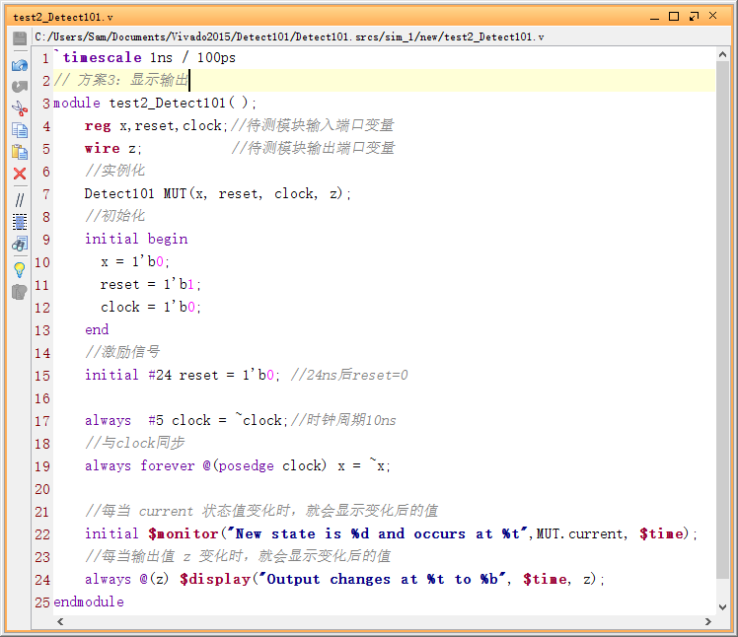
方案3：显示输出

Slide 12

交通红绿灯
Example56_Traffic
状态 | 东西 | 南北 | 延迟(s)
S0 | 红 | 绿 | 5
S1 | 红 | 黄 | 1
S2 | 红 | 红 | 1
S3 | 绿 | 红 | 5
S4 | 黄 | 红 | 1
S5 | 红 | 红 | 1
Moore状态机
count<3
count<3
count<15
S0
东西红
南北绿
S1
东西红
南北黄
S2
东西红
南北红
S5
东西绿
南北红
S4
东西黄
南北红
S3
东西红
南北红
count<3
count<3
count<15

Slide 13
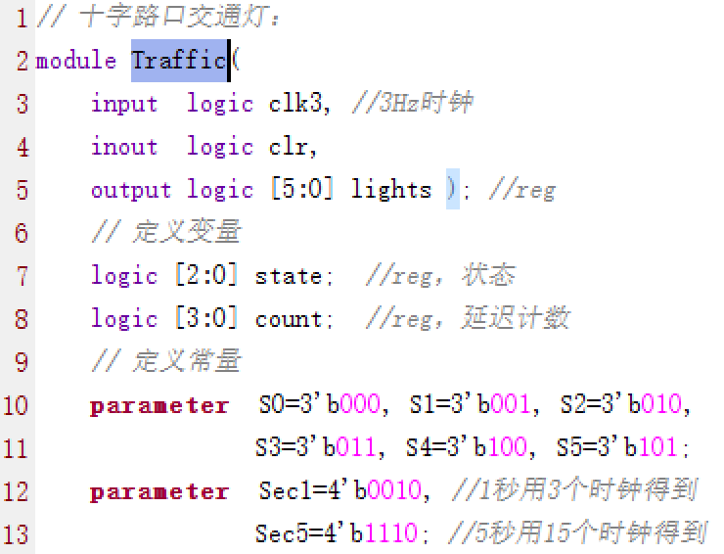
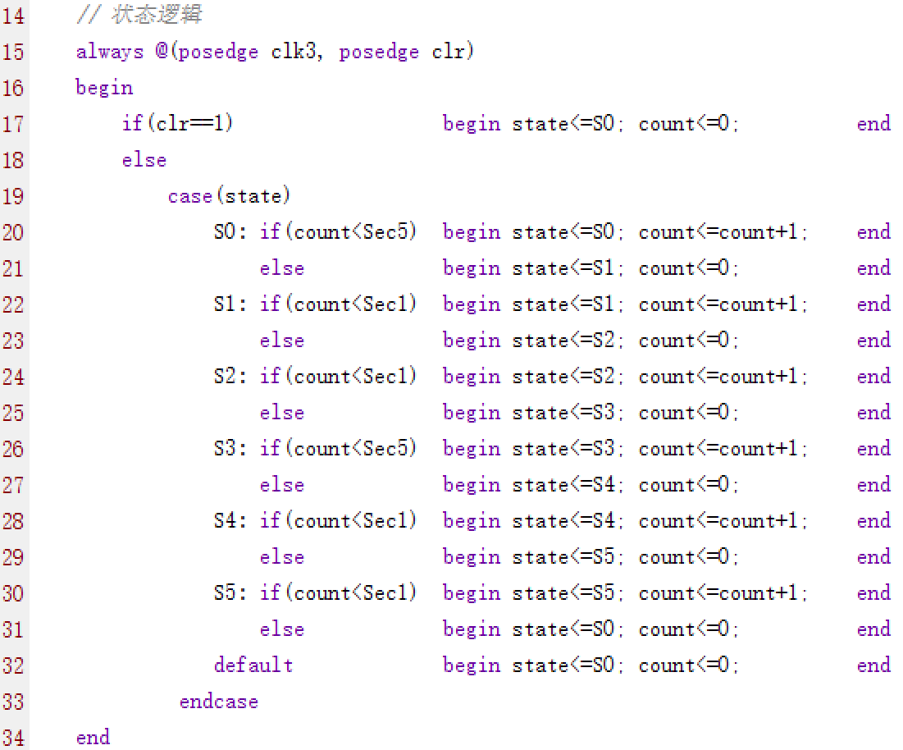
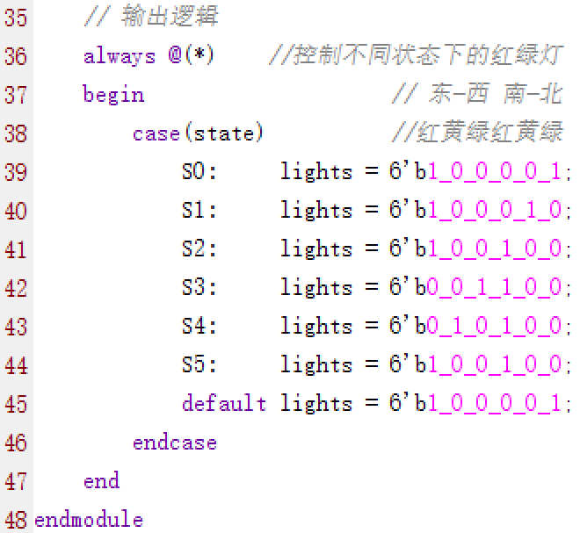
交通红绿灯
状态 | 东西 | 南北 | 延迟(s)
S0 | 红 | 绿 | 5
S1 | 红 | 黄 | 1
S2 | 红 | 红 | 1
S3 | 绿 | 红 | 5
S4 | 黄 | 红 | 1
S5 | 红 | 红 | 1
组合逻辑1+寄存器状态
组合逻辑2

Slide 14
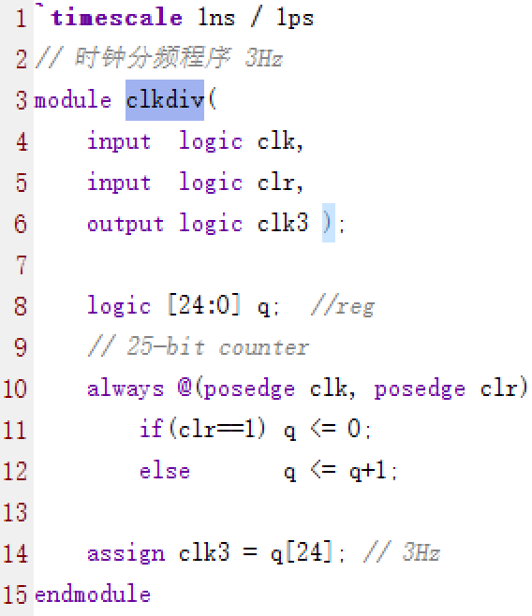
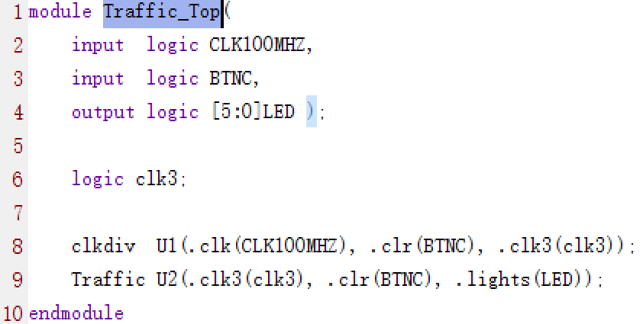
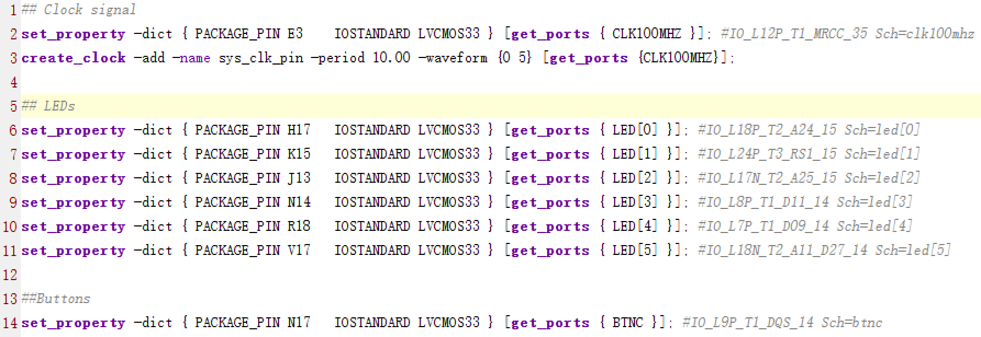
交通红绿灯
分频
顶层文件
引脚约束文件

Slide 15

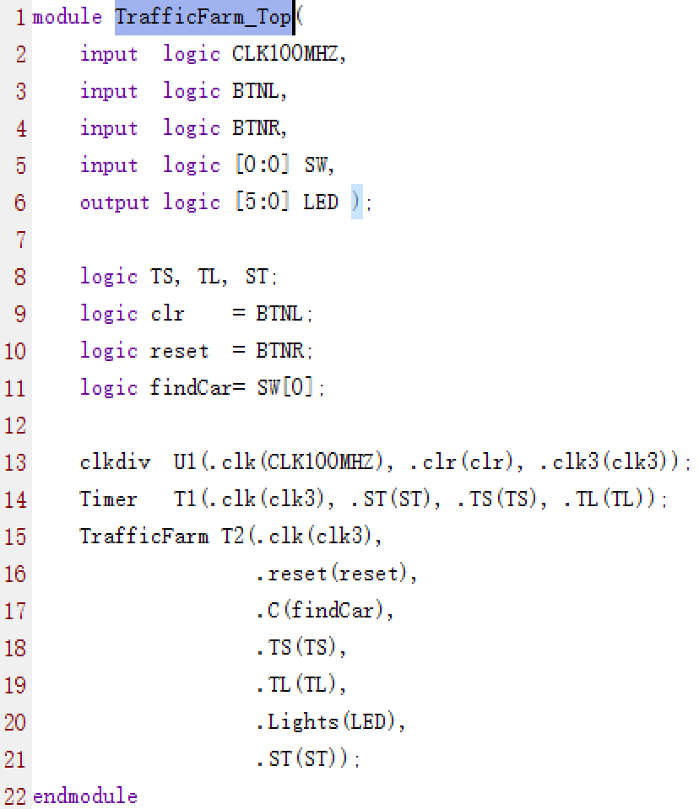
农场-高速公路 交通红绿灯
CLK100MHZ
分频器
clk3
交通灯
控制器
reset
Lights
C
ST
TS
TL
时钟

Slide 16
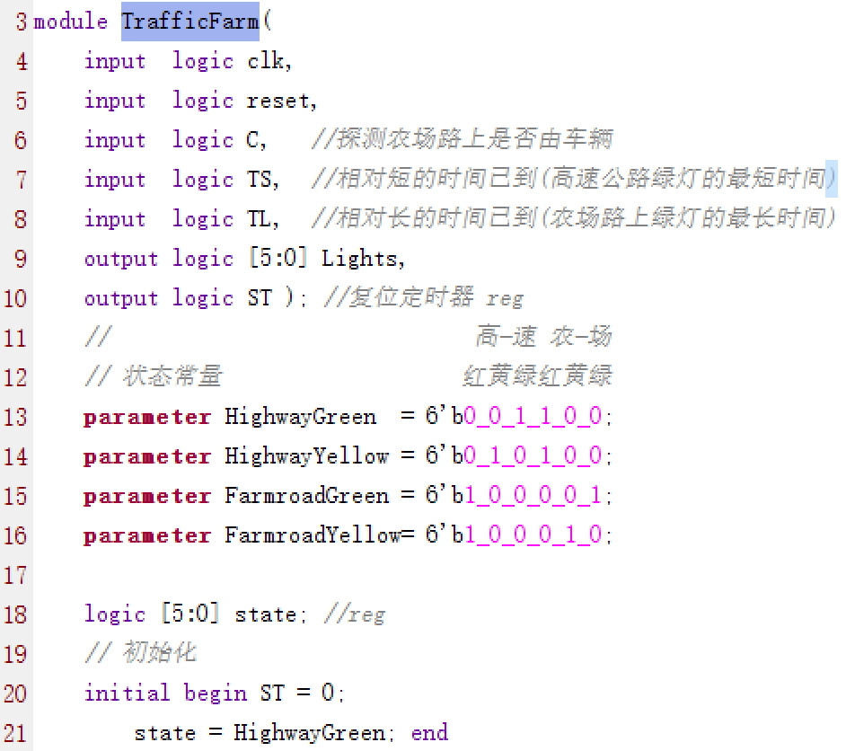
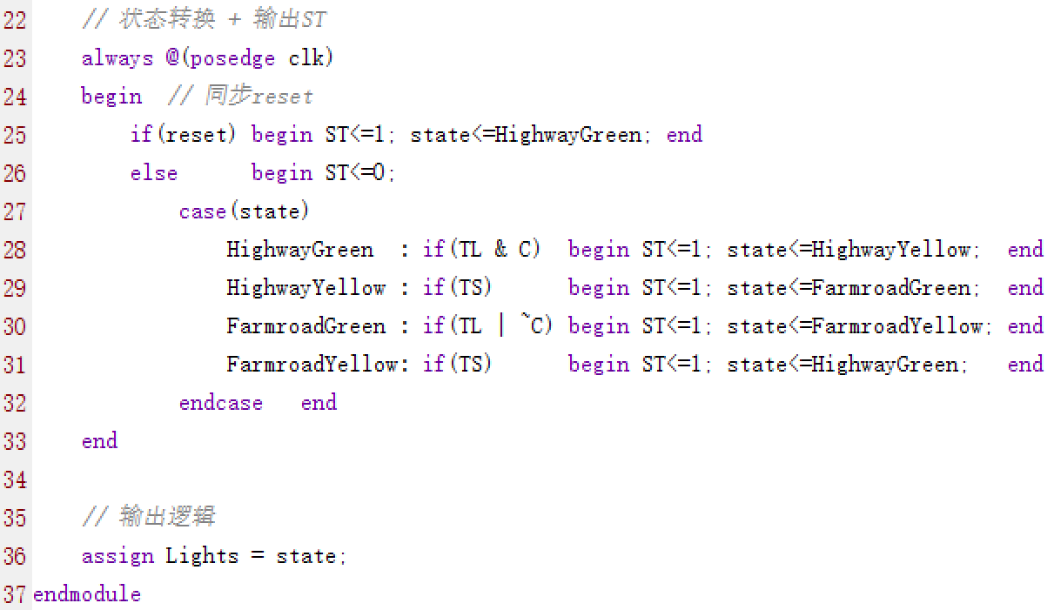
农场-高速公路
(TL•C)'
Reset
摩尔 / 米里
混合型状态图
HG
TL•C / ST
TS / ST
TS'
HY
FY
TS'
TS / ST
FG
TL+C' / ST
(TL+C')'
Notes:
纯粹的摩尔状态机大概需要8个状态，利用外部的计数器可以减少整个状态机中的状态，变为4个。

Slide 17
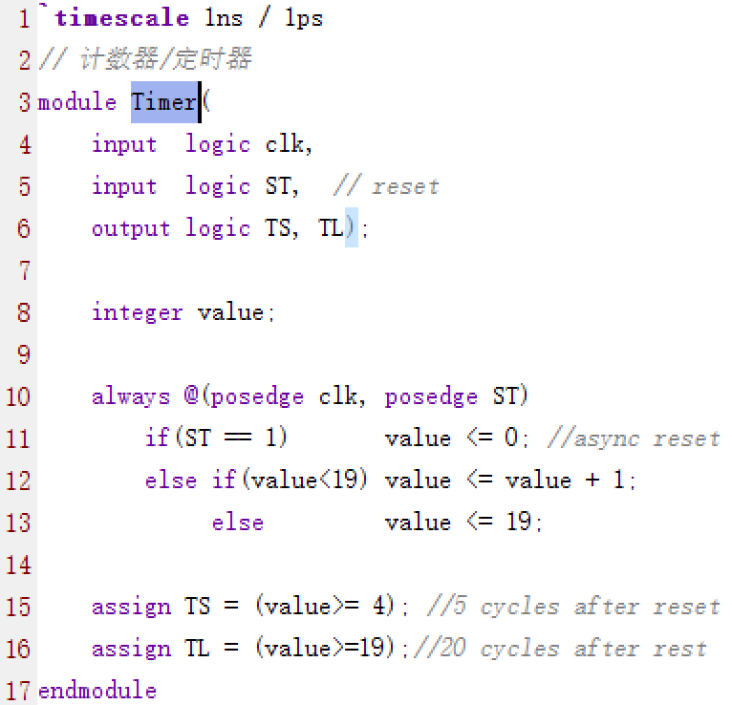
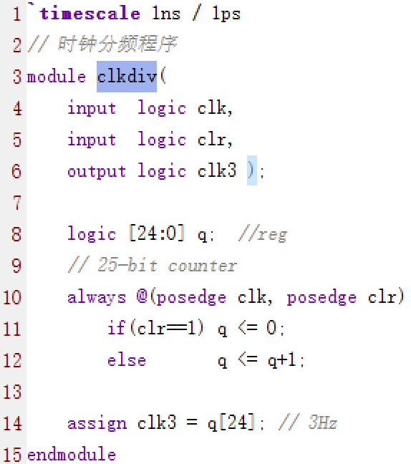
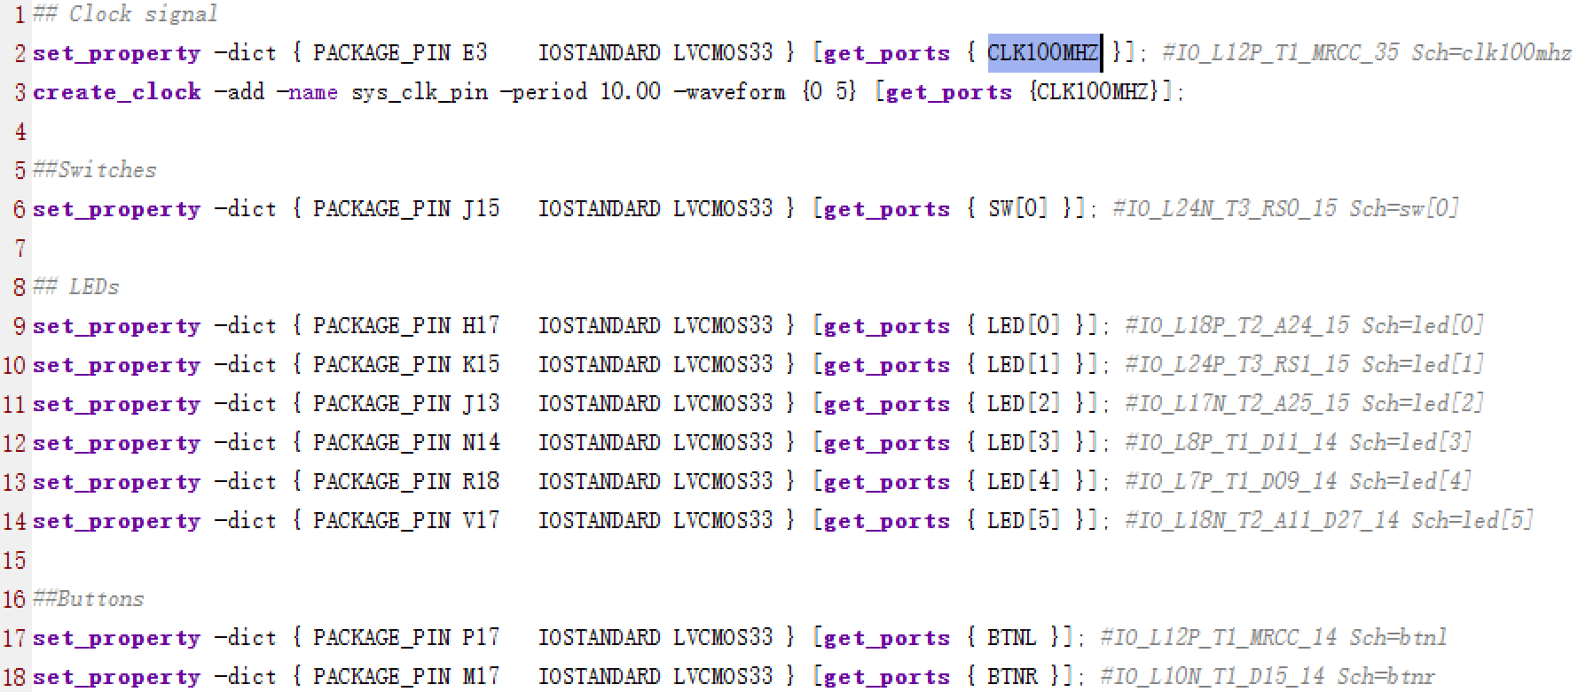
农场-高速公路 交通红绿灯

